Slide 1
Mahjong Calculator
SAE BUT2 2023-2024
Mathis BODIN, Maxence CARON, Samuel NAMANI, Aloïs ROBERJOT
Notes:
Samuel

Slide 2
Sommaire
Contexte et rappels
Nos objectifs pour le S4
Améliorations
Améliorations en cours
Conclusion
Notes:
Samuel

Slide 3
Contexte et rappels
Notes:
Samuel

Slide 4
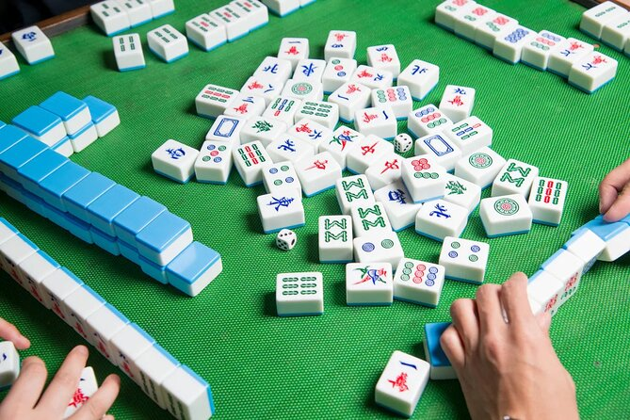
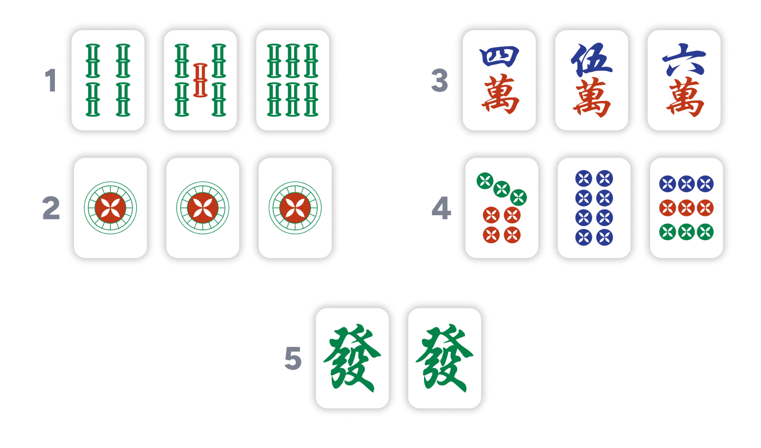
Contexte et rappels
Objectif initial : calculer son score au mahjong à partir d’une photo
Combinaison gagnante
Notes:
Samuel
Mahjong : jeu de tuiles très ancien avec beaucoup de règles du jeu
Pour gagner : 4 combinaisons de 3 tuiles et une paire
Une combinaison = suite, brelan ou carré

Slide 5




Contexte et rappels
Client
(site web)
Serveur Java
(pour les calculs)
HTML, CSS, Javascript
Score ?
Java, OpenCv
Image ?
WebSockets
Notes:
Samuel
Architecture client/serveur
Site web pour saisir les tuiles
Serveur pour faire les calculs/traitement photo
Envoi des données par websocket

Slide 6
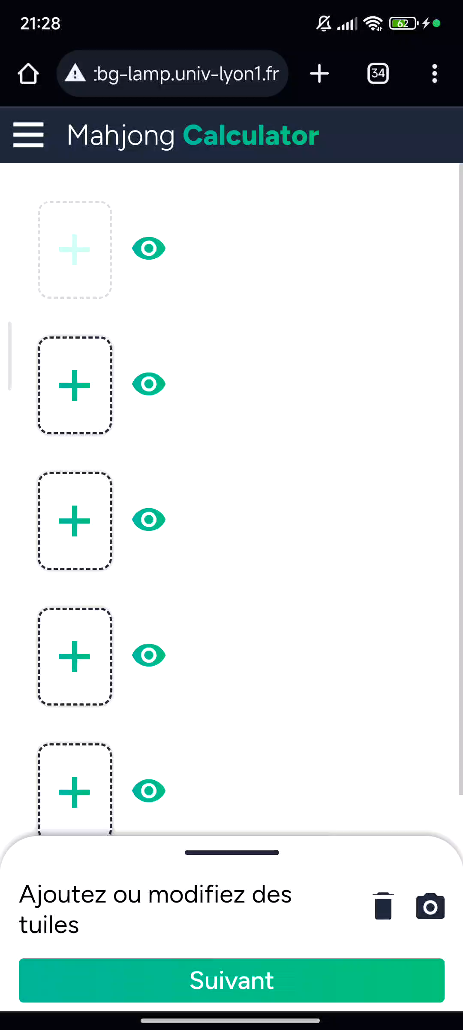
Contexte et rappels
Notre application au S3 :
Fonctionnelle
Mais beaucoup à améliorer :
Fiabilité/Précision
Score/Résultats
Notes:
Samuel
L’appli du S3 était fonctionnelle, mais plus au stade de prototype :
Détection pas toujours fiable
Scores obtenus peu réalistes

Slide 7
Nos objectifs pour le S4
Notes:
Personne

Slide 8
Nos objectifs pour le S4
Amélioration de la détection des tuiles
Refactor et optimisation du code
Ajout de plus de règles :
Règles de base
Éditeur de règles
Sauvegarde des règles dans une base de données
Amélioration de l’expérience utilisateur :
Adaptation du site pour les grands écrans
Affichage des résultats de la détection
Notes:
Personne

Slide 9
Améliorations
Notes:
Aloïs

Slide 10
Améliorations
Amélioration du code Javascript
Notes:
Aloïs

Slide 11
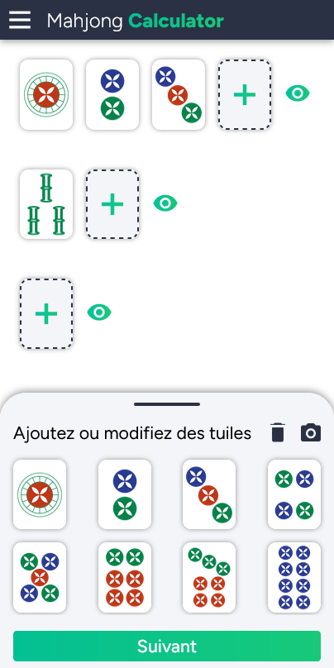
Amélioration du code Javascript
Partie 1 : Les problèmes liés au JavaScript au S3
Drag and Drop mal conçu
Mauvaise gestion des tuiles sur la page de choix / rechargement de la page
Mauvaise gestion des classes
Code instable / difficile à maintenir
Besoin de refactoriser avant d’ajouter les améliorations
Notes:
Aloïs
Code instable donc besoin de refactor avant d’améliorer

Slide 12
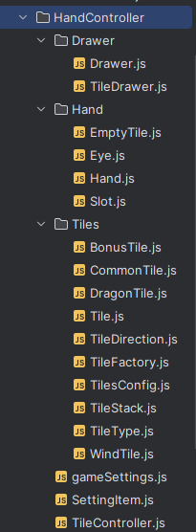
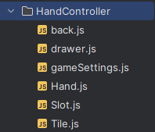
Amélioration du code Javascript
Partie 2 : Les changements
Code séparé dans des dossiers et fichiers
Fonctionnalités encapsulées dans des classes
Des fonctionnalités supplémentaires
Code instable / difficile à comprendre
Des portions de code inutile et/ou censé être supprimées
Refactoring du code
1255 lignes
1268 lignes
Notes:
Mathis
Refactor du js (2/3 semaines)
Passsé d’un code réparti dans 6 fichiers à 20 fichiers

Slide 13
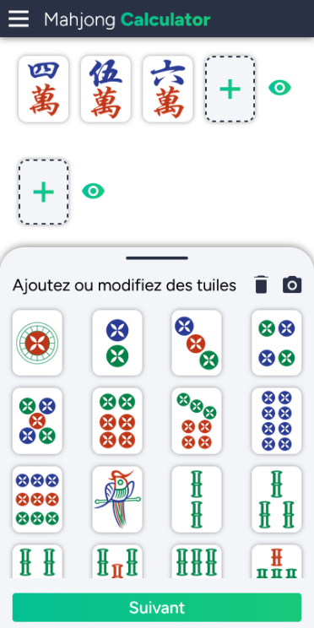
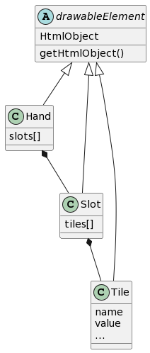
Amélioration du code Javascript
Partie 2 : Les changements
Manipulation dynamique des objets
Avant :
Injection de code html en String depuis le JS
Une fois ajouté, élément immuable
Rechargement de tous les éléments en cas de changement
Après :
Manipulation du DOM
Ajout d’Objet de type Element
Possibilité de déplacer les éléments
Possibilité d’associer des évènement onClick
→Expérience plus fluide
Notes:
Mathis
Utilisation de l’api Dom pour déplacer les objets

Slide 14
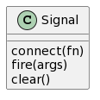
Amélioration du code Javascript
Partie 2 : Les changements
Simplification de la gestion des évènements :
connect(fn) : définir la fonction d’exécution
fire(args) : envoi du signal d’exécution
clear() : déconnection des fonctions associées au signal
→ Code plus modulaire
→ Évite l'utilisation d'identifiants uniques pour chaque élément.
Bibliothèque Signal
Notes:
Aloïs

Slide 15
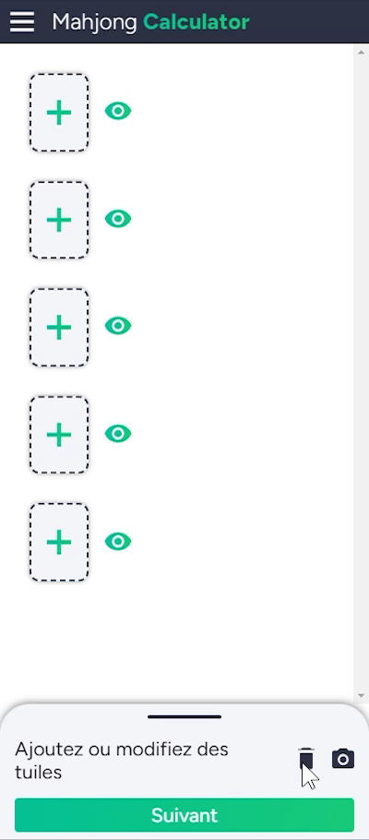
Amélioration du code Javascript
Partie 2 : Les changements
Suppression du drag & drop :
Performances insatisfaisantes
Aurait nécessité une refonte complète avec un Framework JavaScript
Pas utile pour un site mobile
Notes:
Mathis

Slide 16
Améliorations
Optimisations du code Java
Notes:
Maxence

Slide 17
Optimisations du code Java
Rappels :
Serveur Java
Objectif : identifier les tuiles présentes sur une image
Traitement de l’image avec OpenCV
Le problème : les traitements peuvent durer jusqu’à 30s
Notre objectif : diminuer la durée de traitement
Notes:
Maxence

Slide 18
Optimisations du code Java
Étape 1 : Identifier le problème
Recherche parmi 5 modules :
Transfert et réception de l’image
Traitements colorimétriques de l’image
Extraction et détourage des tuiles
Identification des tuiles
Clustering
90% de la durée d’exécution
Notes:
Maxence

Slide 19
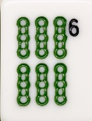
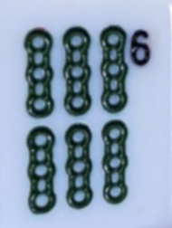
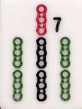
Optimisations du code Java
Module d’indentification des tuiles :
Déterminer le nom d’une tuile à partir de son image
bamboo_6
bamboo_6
Comparaison
bamboo_7
Problème
Notes:
Mathis

Slide 20

Optimisations du code Java
Module d’indentification des tuiles :
Déterminer le nom d’une tuile à partir de son image
Comparaison d’images : basé sur l’algorithme SIFT
Comparaison des descriptions car plus rapide
DESC_SIFT_1
DESC_SIFT_2
Score
Notes:
Mathis
SIFT = Scale Invariant Feature Transform

Slide 21
Optimisations du code Java
Module d’indentification des tuiles :
Déterminer le nom d’une tuile à partir de son image
bamboo_6
bamboo_6
.
.
.
Pour une tuile :
×42
1 + 42 = 43 descriptions générées
Comparaison
Pour 14 tuiles :
bamboo_7
43 × 14 = 602 descriptions générées
→long !
×42
Notes:
Mathis

Slide 22
Optimisations du code Java
Solution :
Stocker les descriptions des images du dataset
bamboo_6
Mémoire
DESC_SIFT_1
DESC_SIFT_2
DESC_SIFT_3
...
DESC_SIFT_42
.
.
.
×42
Comparaison
bamboo_7
×42
Calculé une seule fois, puis stocké
Notes:
Maxence

Slide 23
Optimisations du code Java
Résultats :
Avant
Après
Pour une tuile :
Pour une tuile :
1 + 42 = 43 descriptions générées
1 description générée
Pour 14 tuiles :
Pour 14 tuiles :
43 × 14 = 602 descriptions générées
→ 20 à 30s
14 descriptions générées
→ moins d’une seconde
Gain de 25 secondes !
Notes:
Maxence

Slide 24
Optimisations du code Java
Étape 1 : Identifier le problème
Recherche parmi 5 modules :
Transfert et réception de l’image
Traitements colorimétriques de l’image
Extraction et détourage des tuiles
Identification des tuiles
Clustering
5% de la durée d’exécution
Notes:
Aloïs

Slide 25
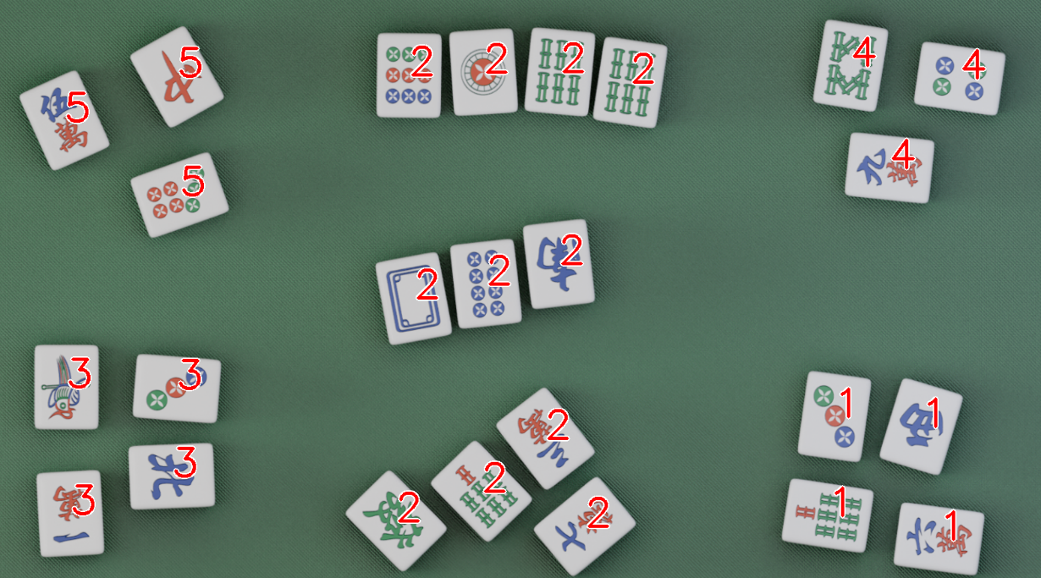
Optimisations du code Java
Module de clustering :
Déterminer les groupements de tuiles sur une image
Légères optimisations (gain de 1 à 2s)
Changement d’algorithme
Suppression de la limite de 5 clusters
Nécessaire pour certaines combinaisons
Notes:
Aloïs

Slide 26
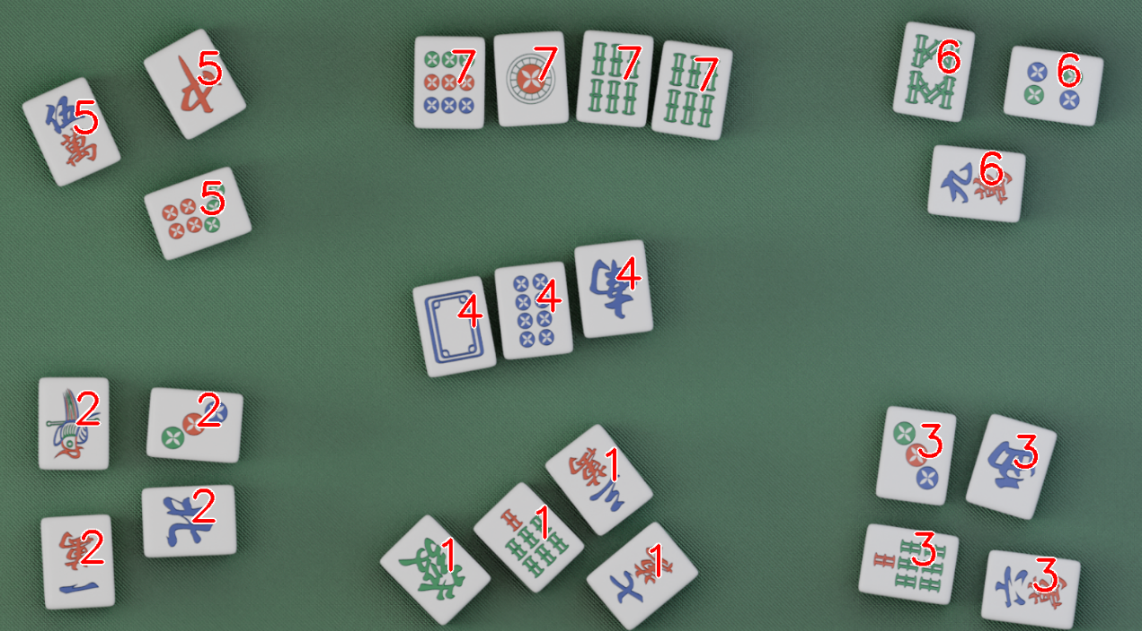
Optimisations du code Java
Module de clustering :
Déterminer les groupements de tuiles sur une image
Avant
Après
Notes:
Aloïs

Slide 27
Optimisations du code Java
Conclusion :
Module d’identification des tuiles : gain de 20 à 30s
Module de clustering : gain de 1 à 2s
Exécution en moins d’une seconde
Meilleure expérience utilisateur
Notes:
Aloïs

Slide 28
Améliorations
Amélioration de la détection des tuiles
Notes:
Mathis
Après refactor, les améliorations

Slide 29
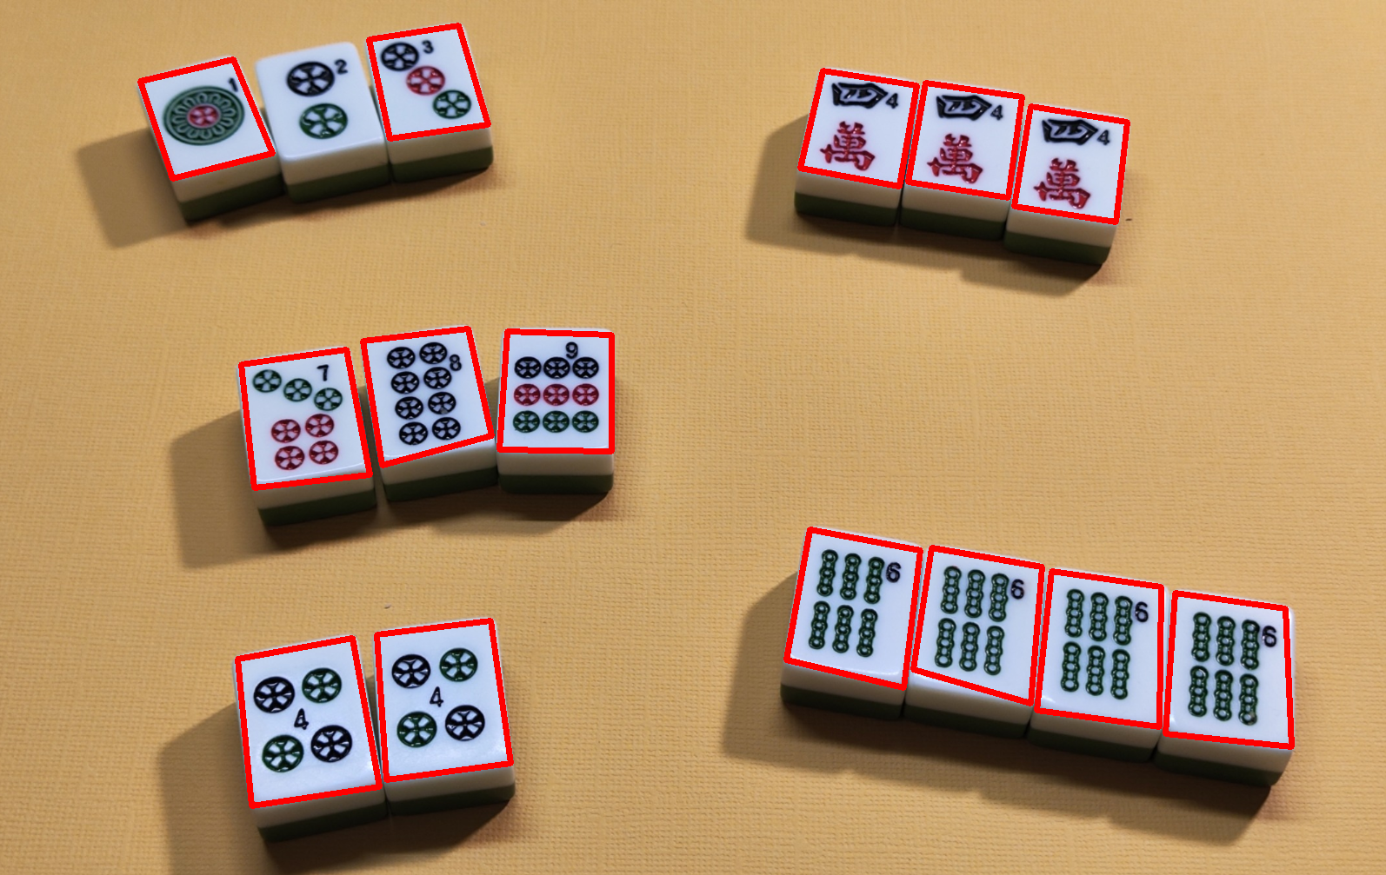
Amélioration de la détection des tuiles
Rappel : estimer la position des tuiles
→ distinguer les tuiles du fond
Problèmes :
Détection mauvaise sur fond clair
Contour souvent mal détecté
Peu fiable
Notre objectif : obtenir de meilleurs résultats sans augmenter la durée d’exécution
Notes:
Mathis

Slide 30
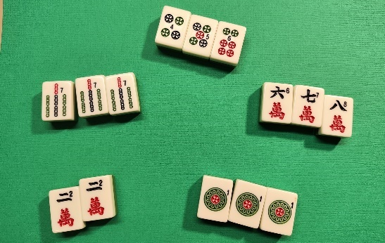
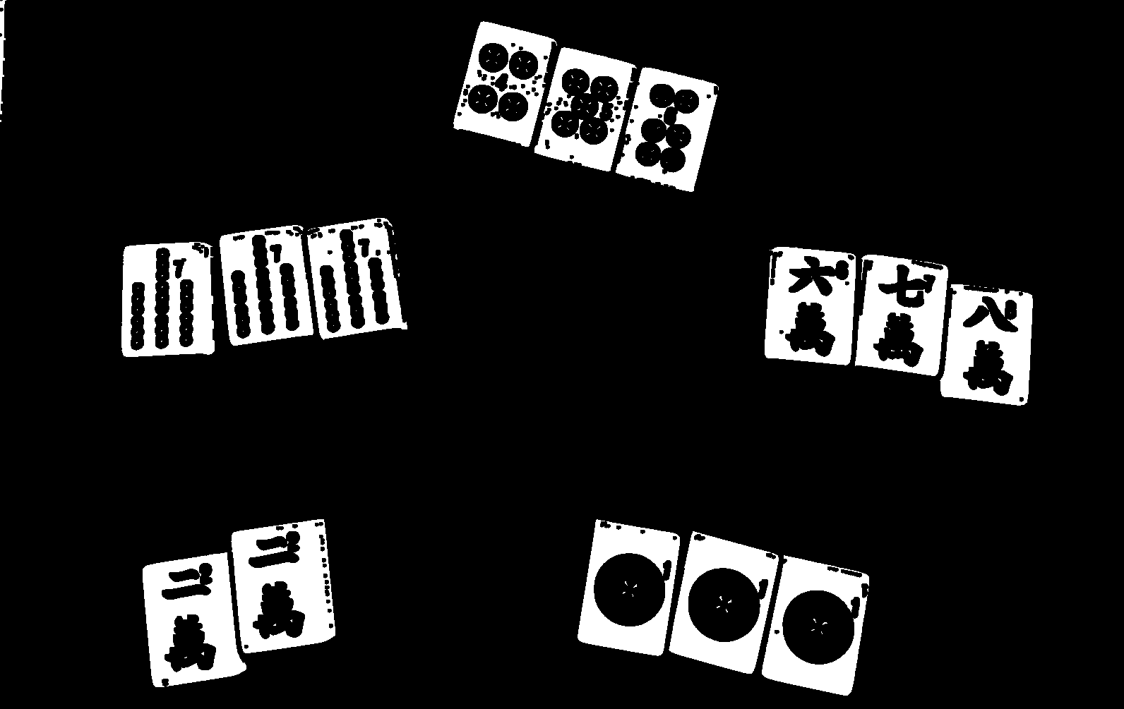
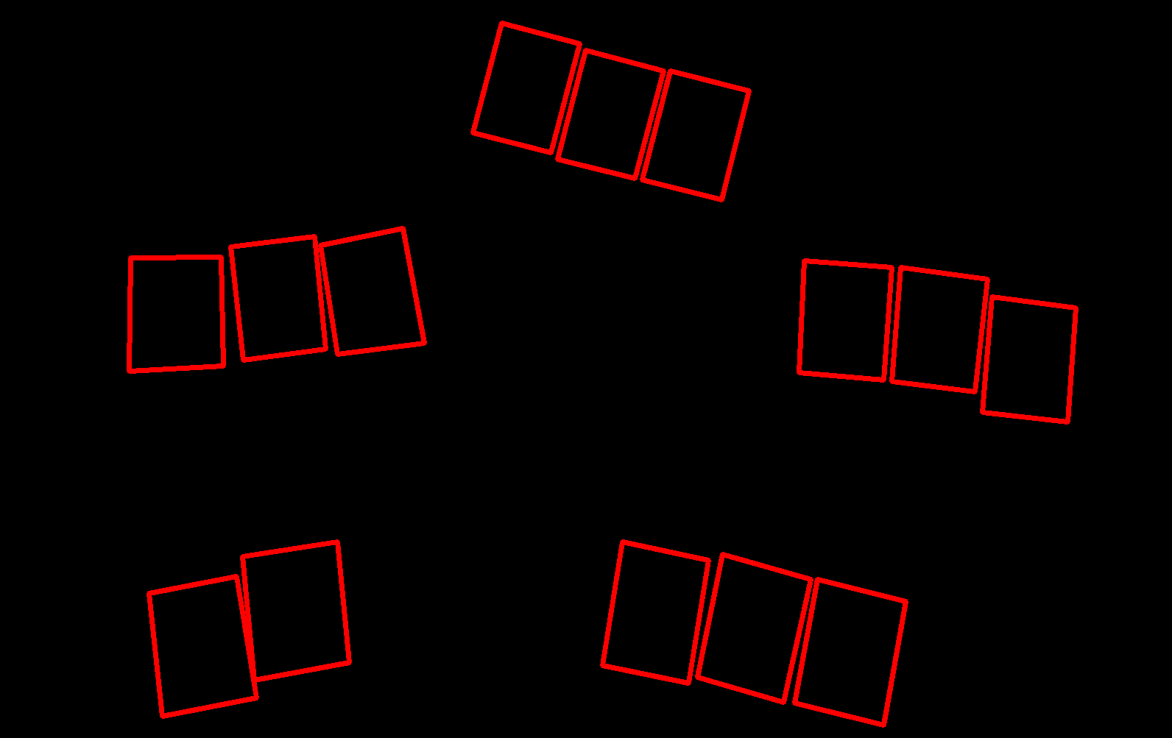
Amélioration de la détection des tuiles
Fonctionnement : enchainement d’opérations colorimétriques (avec OpenCv)
Algo1
Algo2
À améliorer
Notes:
Mathis

Slide 31
Amélioration de la détection des tuiles
Fonctionnement : enchainement d’opérations colorimétriques (avec OpenCv)
Mettre l’image en nuances de gris
Flouter l’image*
Appliquer un seuil* (pour obtenir une image binaire)
Appliquer un seuil adaptatif*
Appliquer une dilatation des couleurs*
Multiplier deux images
Paramètres ajustables
Notes:
Mathis

Slide 32
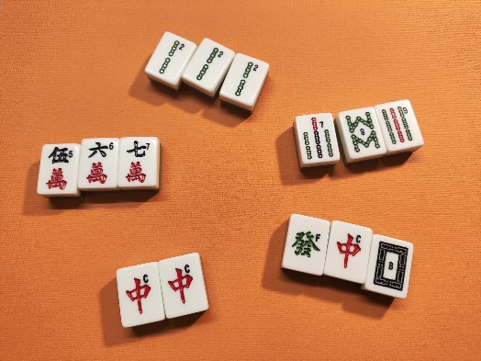
Amélioration de la détection des tuiles
Fonctionnement : enchainement d’opérations colorimétriques (avec OpenCv)
Les résultats sont dépendants de nombreux paramètres
Il peuvent être ajustés sans affecter la durée d’exécution
Exemple : image envoyée :
Notes:
Maxence

Slide 33
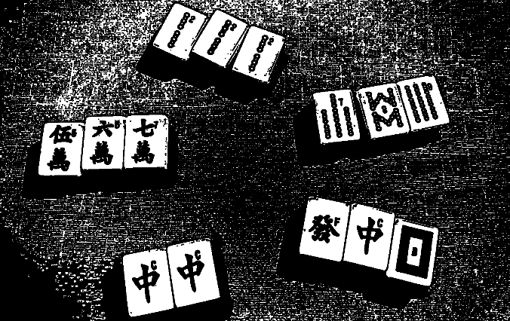
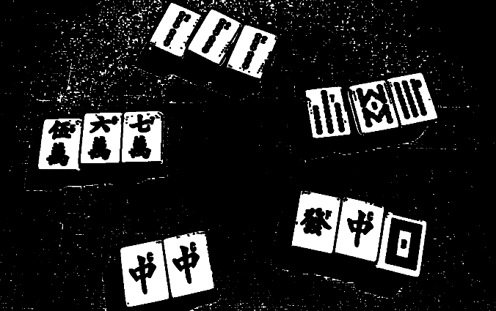
Amélioration de la détection des tuiles
Exemple : résultats avant et après ajustements
Avant
Après
Notes:
Maxence
Rappeler que blanc = tuile

Slide 34
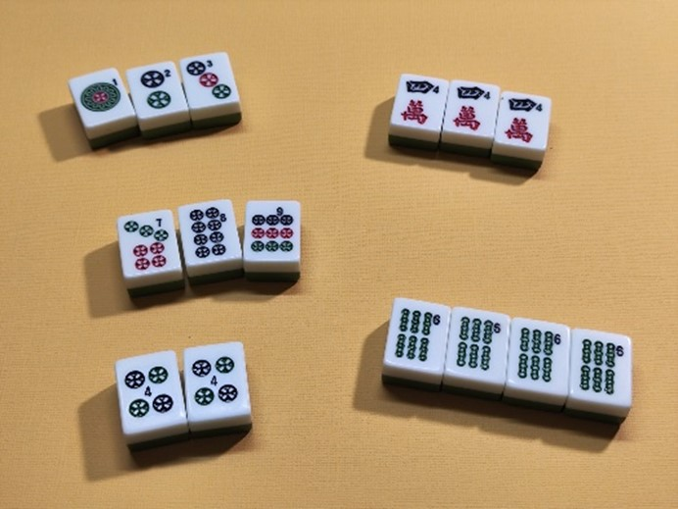
Amélioration de la détection des tuiles
Meilleurs résultats
Moins de « blanc »
Autre exemple : sur fond clair:
Notes:
Mathis

Slide 35

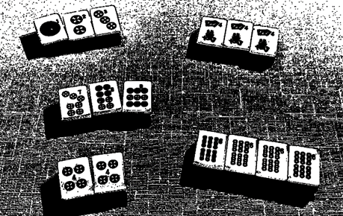
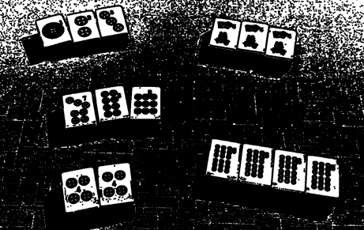
Amélioration de la détection des tuiles
Exemple : résultats avant et après ajustements
Avant
Après
Notes:
Mathis
Transition avec la suite : encore des problèmes sur fond clair, donc il faut trouver une solution ailleurs

Slide 36
Amélioration de la détection des tuiles
Fonctionnement : Imgproc.findContours() (interne à OpenCv)
Algo1
Algo2
À améliorer
Notes:
Aloïs

Slide 37
Amélioration de la détection des tuiles
Fonctionnement : Imgproc.findContours() (interne à OpenCv)
Avec l’option Imgproc.RETR_EXTERNAL :
Cette forme n’est pas conservée
Notes:
Aloïs

Slide 38
Amélioration de la détection des tuiles
Fonctionnement : Imgproc.findContours() (interne à OpenCv)
Avec l’option Imgproc.RETR_EXTERNAL : problème
Notes:
Aloïs

Slide 39
Amélioration de la détection des tuiles
Solution : ne pas utiliser l’option Imgproc.RETR_EXTERNAL
→ notre fonction avec nos propres critères de conservation
Contraintes sur l’aire :
Supérieure à 3000px
Inférieure à 100 000px
Notes:
Aloïs

Slide 40
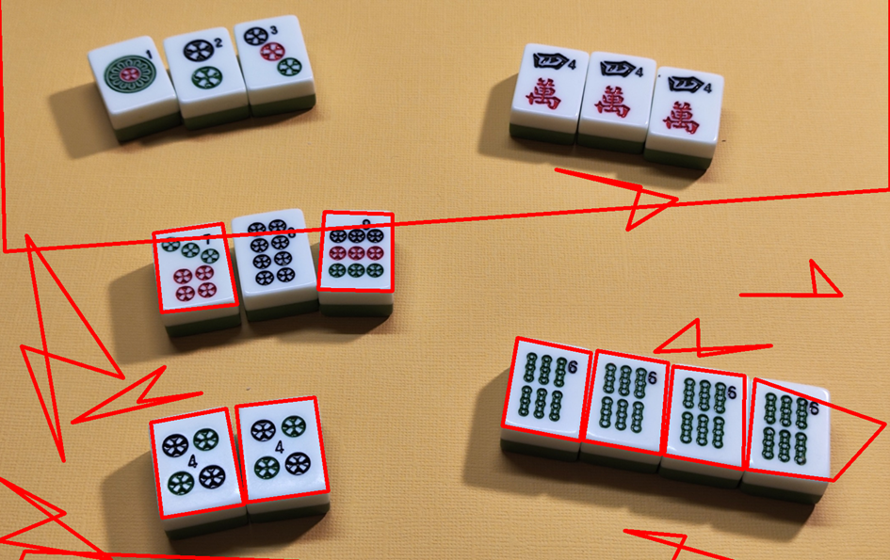

Amélioration de la détection des tuiles
Résultats : en prenant en compte toutes les optimisations précédentes
Avant
Après
Notes:
Avant : ne marchait pas sur fond clair

Slide 41
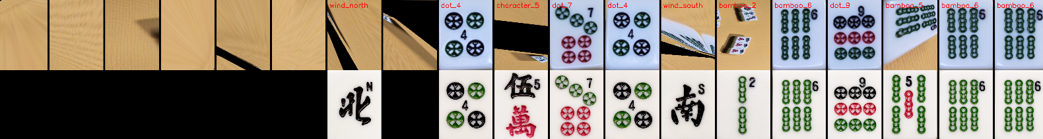
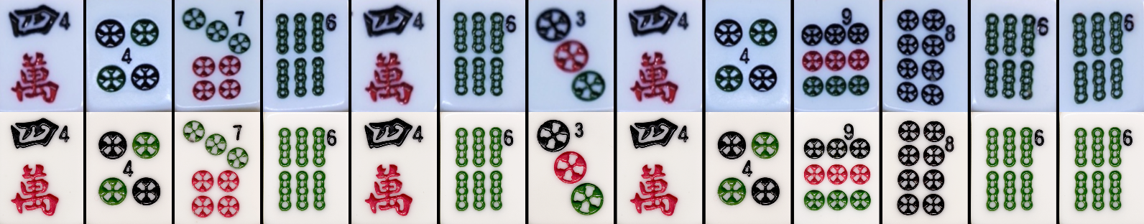
Amélioration de la détection des tuiles
Résultats : en prenant en compte toutes les optimisations précédentes
Avant
Après

Slide 42
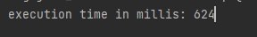
Amélioration de la détection des tuiles
Résultats : en prenant en compte toutes les optimisations précédentes
Bien meilleurs résultats
Plus rapide
Avant
Après

Slide 43
Améliorations
Ajout des règles du jeu
Notes:
Aloïs

Slide 44
Ajout des règles du jeu
Les problèmes :
Manque de règles
Manque de personnalisation pour les joueurs
Notre objectif :
Passer de stade de prototype à application utilisable grâce à l’enrichissement du calcul de score
Permettre à l’utilisateur d’ajouter ses propres règles
Notes:
Aloïs

Slide 45
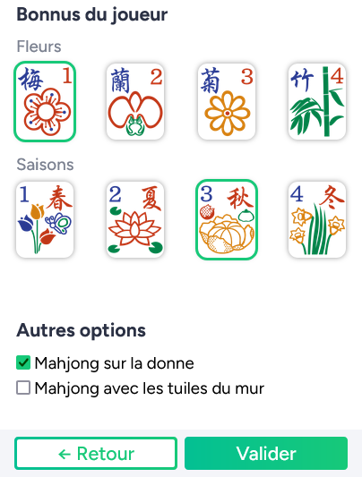
Ajout des règles du jeu
Les changements :
Ajout de la plupart des règles de base :
Règles simples
Grands-jeux
Possibilité de faire des scores plus élevés
Certaines règles à activer sur le site
Notes:
Aloïs

Slide 46
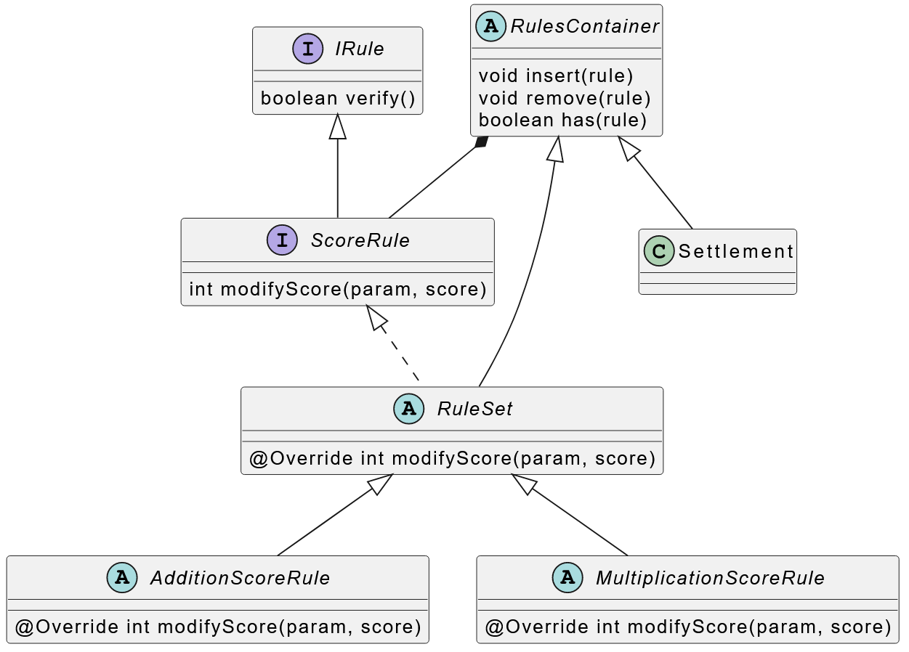
Ajout des règles du jeu
Les changements :
Architecture modulaire
Permet d’ajouter des règles facilement (y compris grands-jeux)
Permettrait la gestion de règles personnalisées pour chaque joueur
Notes:
Aloïs

Slide 47
Améliorations
Modification de l’interface utilisateur

Slide 48
Modification de l’interface utilisateur
Les problèmes :
Application pas adaptée aux écrans larges/d’ordinateur
Page de sélection avec des possibilités trop limitées (certaines règles impossibles, uniquement 5 slots)
Pas d’information en cas de problèmes de détection
Notre objectif :
Rendre les pages du site responsive
Permettre une sélection de tuile dans la main plus avancée
Informer l’utilisateur des résultats de la détection
Notes:
Maxence

Slide 49
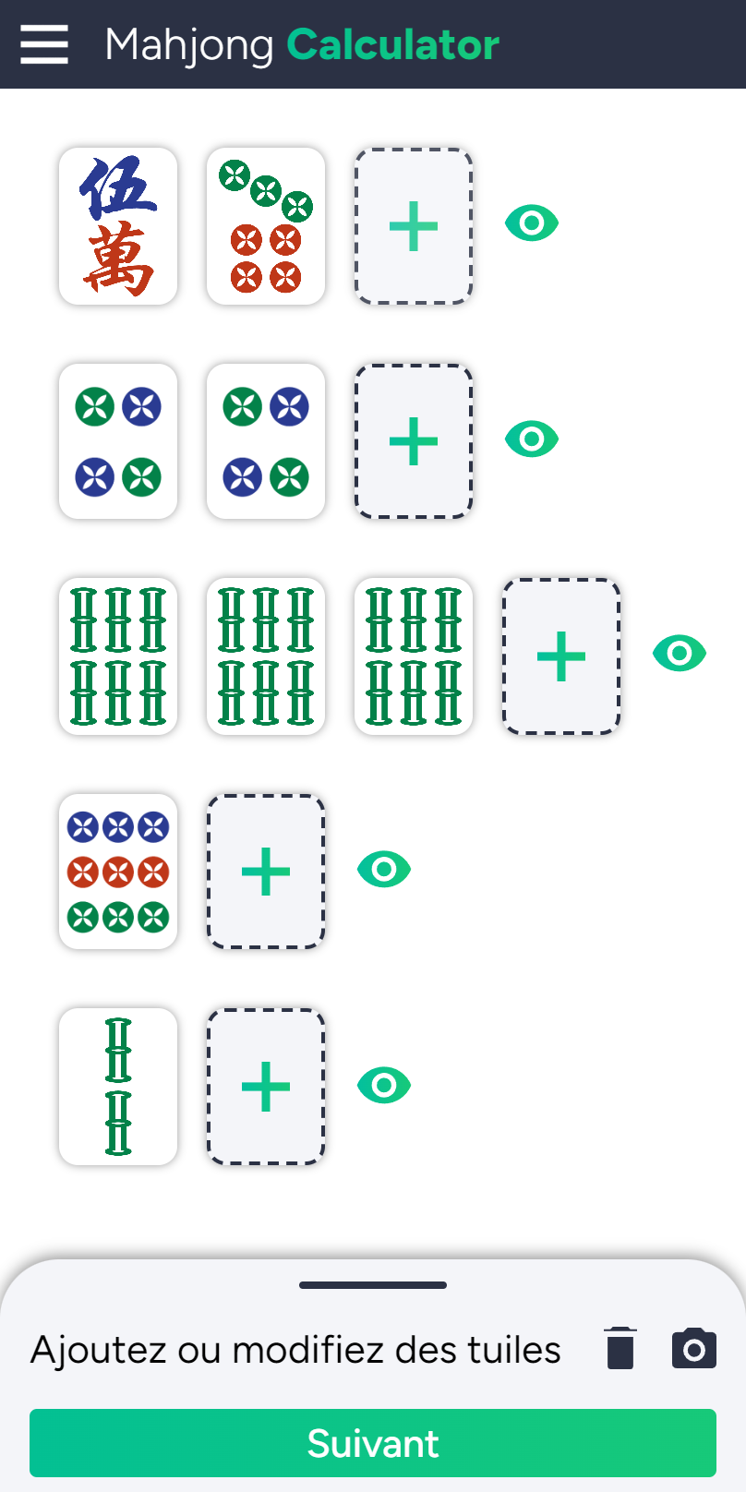
Modification de l’interface utilisateur
Les changements : pop-up de résultats de la détection
Avant :
Pas de pop-up
Tuiles importées directement
Notes:
Maxence

Slide 50
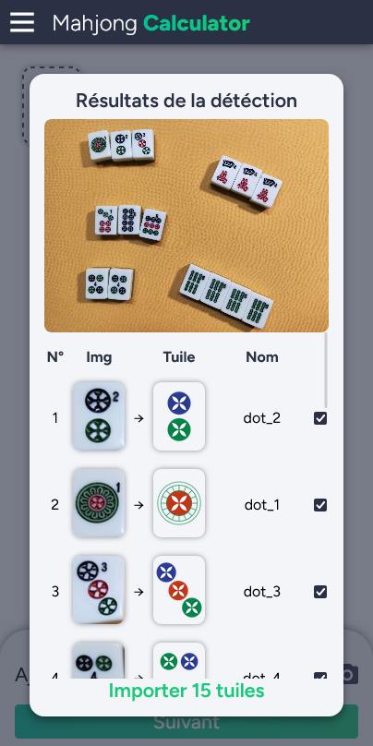
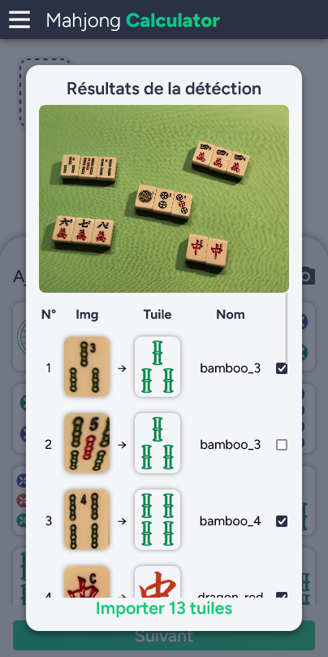
Modification de l’interface utilisateur
Les changements : pop-up de résultats de la détection
Affichage plus clair
Comparaison avec les tuiles dans l’image
Après :
Pop-up automatique après la fin de la détection
Permet d’identifier les erreurs
Sélection des tuiles à conserver
Notes:
Maxence

Slide 51
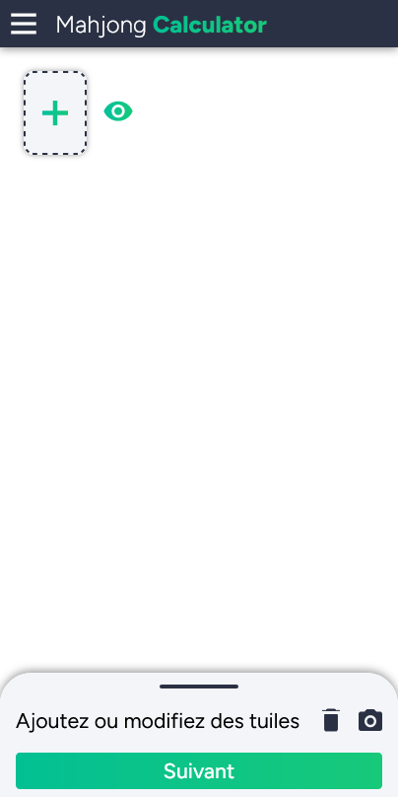
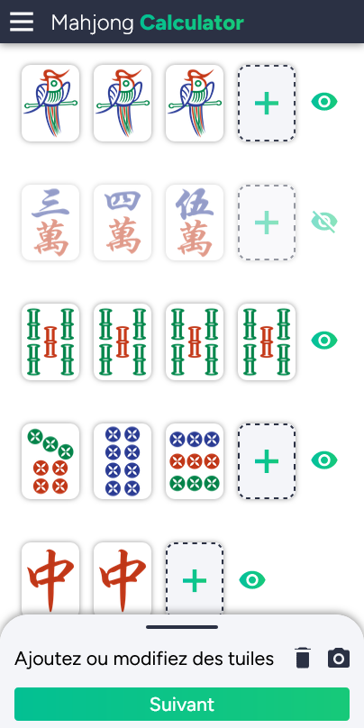
Modification de l’interface utilisateur
Les changements : modification de la page de choix des tuiles
Plus de limite de slots
Grands-jeux possibles
Slots vides automatiquement supprimés
Notes:
Mathis

Slide 52
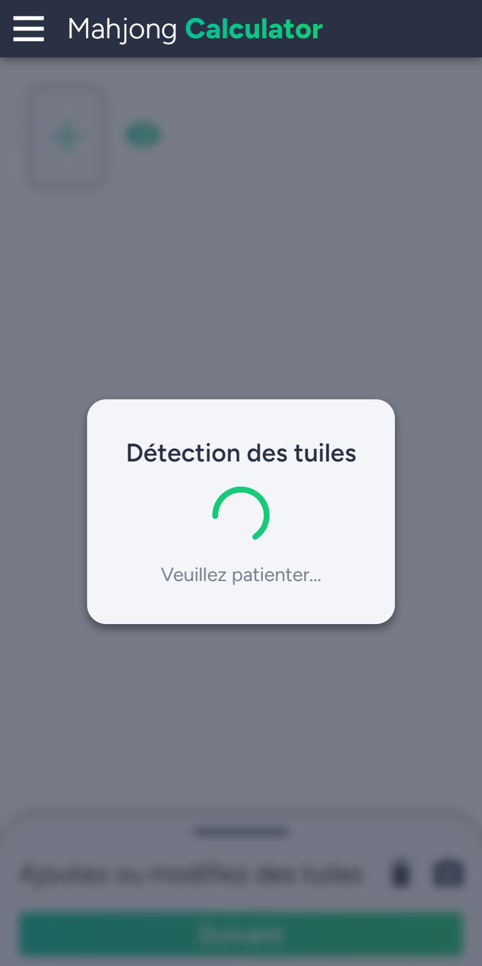
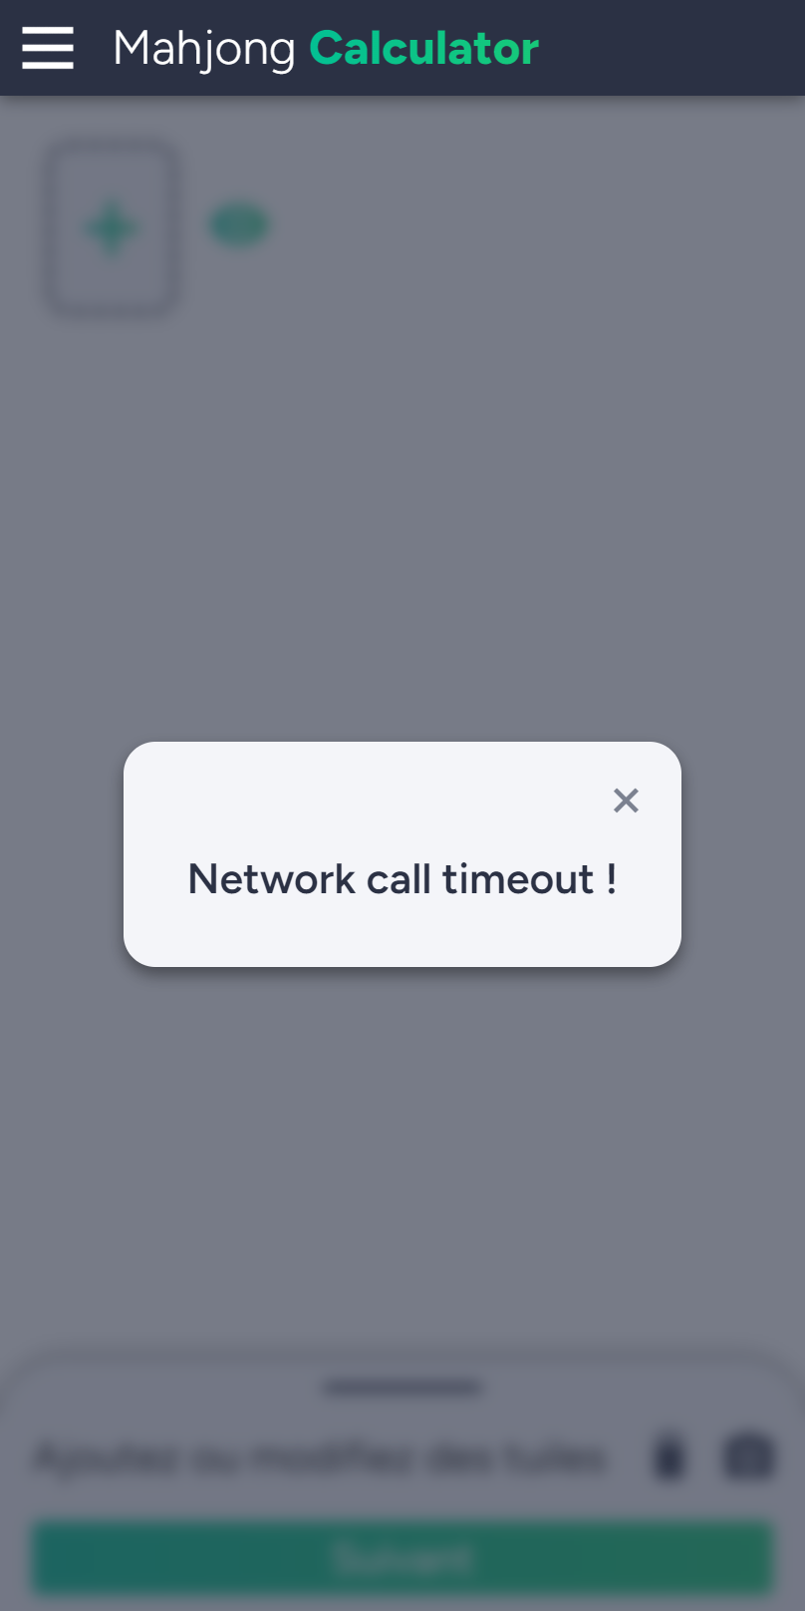
Modification de l’interface utilisateur
Les changements : meilleure interface de chargement
Avant :
Après :
En cas de problème de communication, animation infinie
Arrêt du chargement avec un message d’erreur en cas de serveur injoignable ou réponse > 10 secondes
Notes:
Mathis

Slide 53
Démonstration

Slide 54
Améliorations en cours
Notes:
Maxence

Slide 55
Améliorations en cours
Éditeur de règles
Notes:
Maxence

Slide 56
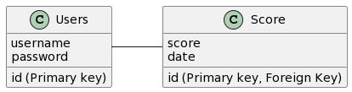
Éditeur de règles
Manque de temps
Mais l’architecture actuelle permettra de l’implémenter
Toutes les règles du mahjong sont possibles
Ajout possible dans la base de données via Java
Notes:
Maxence

Slide 57
Améliorations en cours
Algorithme de clustering
Notes:
Mathis

Slide 58
Algorithme de clustering
Les problèmes :
Peut être erroné dans des rare cas (position des tuiles inadapté, perspective trompeuse,…)
Notre objectif :
Rendre l’algorithme efficace dans n’importe que situation
Notes:
Mathis
L’algo a été amélioré mais peut encore l’être plus

Slide 59
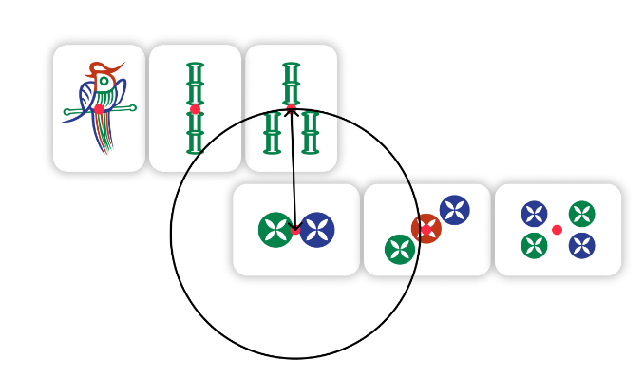
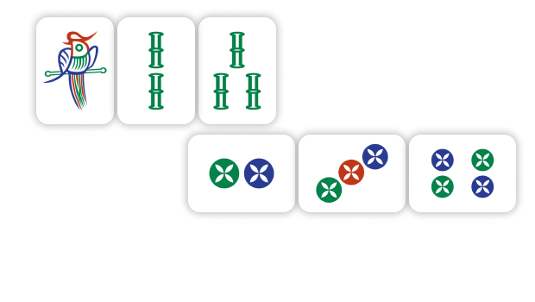
Algorithme de clustering
L’algorithme actuel : Clustering à partir du centre des tuiles
Notes:
Maxence

Slide 60
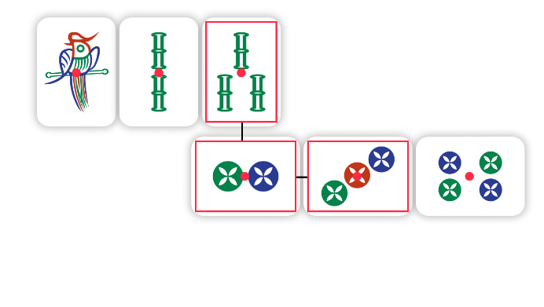
Algorithme de clustering
L’algorithme imaginé : Clustering à partir du bord des tuiles
Notes:
Aloïs

Slide 61
Conclusion
Notes:
Samuel

Slide 62
Conclusion
Satisfaits des résultats et des améliorations
Déçus de ne pas avoir eu plus de temps
Notes:
Samuel

